Slide 1
2021西安交通大学小学期计算机应用能力实训（Arduino项目）
任课教师：
郝宽宽

Slide 2
可燃气体传感器
mq-9气体传感器所使用的气敏材料是在清洁空气中电导率较低的二氧化锡(sno2)。
采用高低温循环检测方式低温（1.5v加热）检测一氧化碳，传感器的电导率随空气中一氧化碳气体浓度增加而增大，高温（5.0v加热）检测可燃气体甲烷、丙烷并清洗低温时吸附的杂散气体。使用简单的电路即可将电导率的变化，转换为与该气体浓度相对应的输出信号。
mq-9气体传感器对一氧化碳、甲烷、液化气的灵敏度高，这种传感器可检测多种含一氧化碳及可燃性的气体，是一款适合多种应用的低成本传感器。

Slide 3
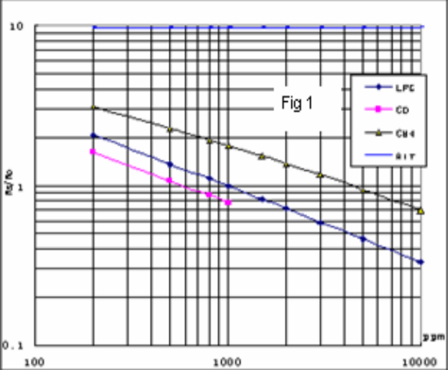
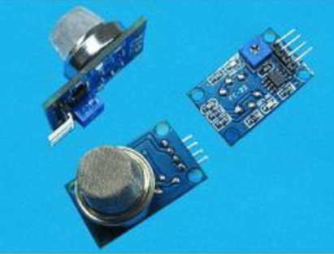
mq-9气体传感器

Slide 4
实验32：可燃气传感器
检测空气中可燃气浓度
实验器材
NodeMCU开发板
USB数据线
面包板及跳线
MQ-9可燃气传感器1块
接线
VCC 接3.3V（实际上要求+5V，但为了练习NodeMCU选择3.3V）
GND 接地
DO 悬空
AO 接A0

Slide 5
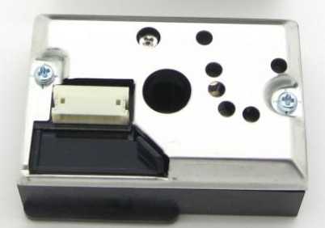
PM2.5传感器
衡量空气质量的一个重要指标是PM2.5。
PM2.5定义是环境空气中空气动力学当量直径小于等于 2.5 微米的颗粒物，它能较长时间悬浮于空气中，其在空气中含量浓度越高就代表空气污染越严重，最致命的是PM2.5不会被呼吸道拦截，可以直接进入肺泡被人体吸收，所以PM2.5的浓度直接关系到了人类的生存健康。

Slide 6
空气质量对照表
3000+ | 很差
1050 - 3000 | 差
300 - 1050 | 一般
150 - 300 | 好
75 - 150 | 很好
0 - 75 | 非常好

Slide 7
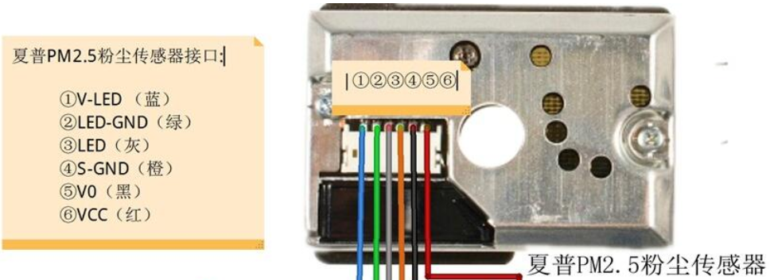
引脚图

Slide 8
实验33 PM2.5检测
实验器材
NodeMCU开发板
USB数据线
面包板及跳线
PM2.5传感器1块
150Ω电阻1个
220μF电容1个
参考网址
https://www.guokr.com/article/434130/#id7

Slide 9
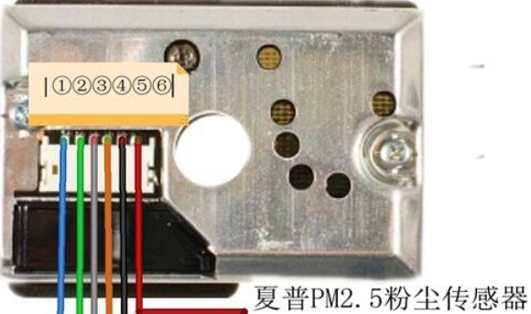
ESP8266实物图
GP2Y10 |  | ESP8266
1 | 150欧电阻 | 3.3V
1 | 220uF电解电容 | GND
2 | -> | GND
3 | -> | D4
4 | -> | GND
5 | -> | A0
6 | -> | 3.3V

Slide 10
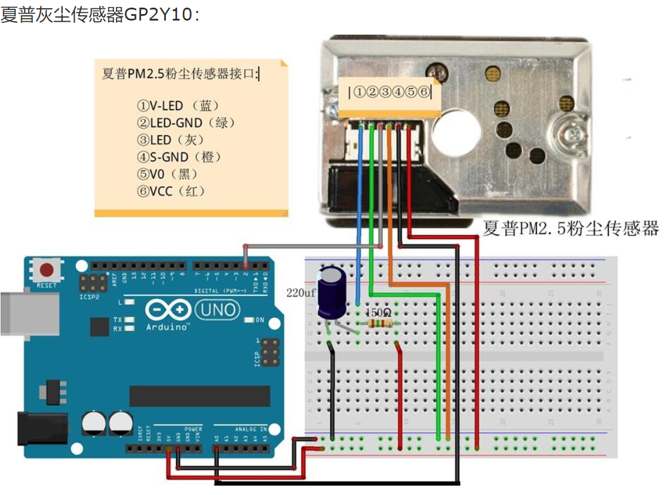
Uno实物图

Slide 11
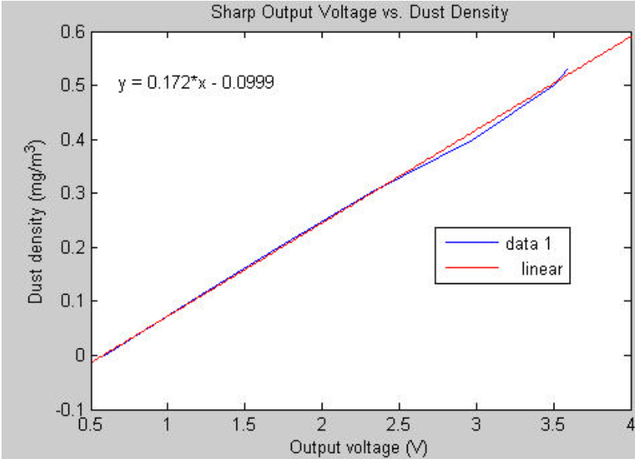

Slide 12
YL-69土壤湿度传感器
土壤湿度传感器又名土壤水分传感器，土壤含水量传感器。
土壤水分传感器由不锈钢探针和防水探头构成，可长期埋设于土壤和堤坝内使用，对表层和深层土壤进行墒情的定点监测和在线测量。
与数据采集器配合使用，可作为水分定点监测或移动测量的工具测量土壤容积含水量，主要用于土壤墒情检测以及农业灌溉和林业防护。

Slide 13
电源：3.3V~5V
获取湿度信息的方式（2种可同时使用）：
从传感器的D0引脚：土壤湿度大于某个阈值，则D0输出0，否则输出1。（多用于湿度阀值控制开关）。
从传感器的A0引脚：获取到模拟量，更加精确。土壤湿度越大，获取的模拟量值越大。（多用于显示实时湿度值）。
传感器板上的VCC接电源，GND接地，A0接单片机模拟输入，D0接数据输入。
可通过电位器调节土壤湿度的阀值，顺时针调节，控制的湿度会越大，逆时针越小；湿度低于设定值时，DO输出高电平，模块提示灯亮；湿度高于设定值时，DO输出低电平，模块提示灯灭。

Slide 14
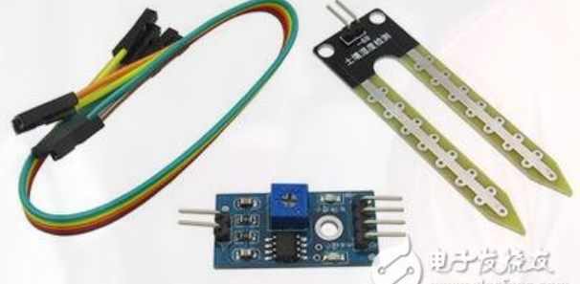
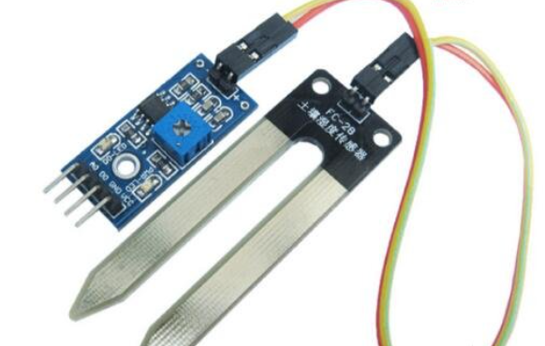
土壤湿度传感器

Slide 15
土壤湿度传感器悬空时A0引脚输出为1023，当将土壤湿度传感器查到花盆的某一位置后，A0引脚输出值快速下降到某一稳定值，然后拔出土壤湿度传感器，再将其插到花盆的其它位置，这时A0引脚随着不同位置的湿度不同输出不同的模拟值。
采用土壤湿度传感器控制水泵对花盆进行浇水的思路就是设置某一阈值，当A0引脚的输出值高于该阈值时，控制水泵对花盆胶水，当A0引脚输出值低于阈值时，停止水泵。可以设置两个阈值，高阈值A和低阈值B，当土壤湿度传感器模拟引脚输出高于A时，启动水泵，当土壤湿度传感器模拟引脚输出值低于B时，停止水泵。这样可以方式频繁的浇水。

Slide 16
实验34：土壤湿度检测
实验器材
NodeMCU开发板
USB数据线
YL-69土壤湿度传感器1个
接线图
VCC引脚 ：接电源正极。
GND引脚：接电源负极。
A0引脚 ： 输出土壤湿度传感器的模拟电压值，输出范围为0-1023。
D0引脚 ： 输出土壤湿度传感器的开关量值，值为0,和1，开关量的变换值由蓝色顶调电位器进行控制。

Slide 17
项目：气象检测
传感器
显示
串口
LCD
数码管
Adafurit服务器
设备控制

